Slide 1

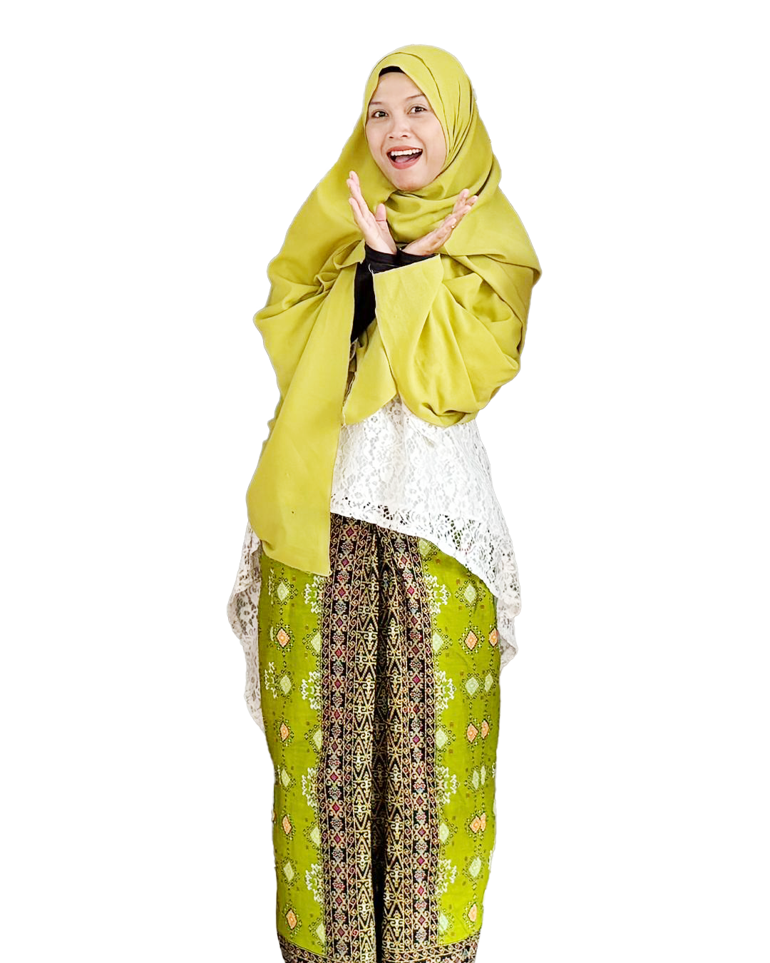









Rencana Aksi
B E S T I E
PEMBINAAN STATISTIK INTERNAL DAN EKSTERNAL
BPS
Nur’izzah Inayati, SST., M.T.
Statistisi Ahli Muda
NIP 1988080720102002
Insan Statistik Teladan 2024
BPS Provinsi Banten

Slide 2


IDENTIFIKASI MASALAH
1
Pengetahuan dan pemahaman pegawai BPS Provinsi Banten tentang data dan indikator yang dihasilkan oleh BPS tidak merata.
Publisitas BPS se-Provinsi Banten di media sosial belum optimal
3
Pelayanan BPS se-Provinsi Banten secara online melalui website belum optimal
2
Pembinaan yang dilakukan selama ini belum terdokumentasi dengan baik
4

Slide 3




BESTIE
Pembinaan Statistik Internal dan Eksternal BPS
B-FOUR
EKSIS
EKSOTIK
Aplikasi BESTIE
B4
(Belajar Bareng BPS Banten)
Edukasi dan Internalisasi Statistik
Edukasi dan Sosialisasi Statistik
Seluruh kegiatan pembinaan didokumentasikan pada Aplikasi BESTIE yang dapat diakses oleh publik
Pelatihan Keterampilan (hardskill/softskill) yang mendukung pelayanan prima Ditujukan kepada seluruh pegawai BPS se-Provinsi Banten
Terdapat tindak lanjut penerapan keterampilan
Terkait data dan indikator yang dihasilkan oleh BPS
Ditujukan kepada eksternal BPS meliputi OPD, akademisi, dan institusi lainnya
Dilaksanakan secara online/offline
Terkait data dan indikator yang dihasilkan oleh BPS
Ditujukan kepada pegawai BPS Provinsi Banten
Dilaksanakan secara hybrid (online dan offline)
Notes:
Terdapat tindak lanjut penerapan keterampilan, karena latihan keterampilan itu tidak cukup hanya penyampaian materi dan praktek 2 jam saja, tetapi harus terus diasah agar benar-benar terampil sehingga dapat menghasilkan karya yang memberikan manfaat dan dampak yang positif.
Aplikasi bestie menyediakan menu konsultasi khusus internal BPS sebagai media konsultasi terkait materi pembinaan dan penerapannya.

Slide 4
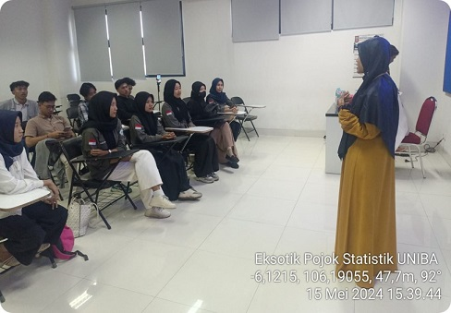

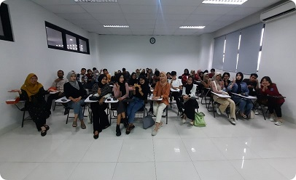


TUJUAN DAN SASARAN
Meningkatkan keterampilan pegawai BPS se-Provinsi Banten,
Meningkatkan kualitas produk dan pelayanan BPS se-Provinsi Banten.
Meningkatkan pemahaman dan literasi statistik tentang data dan indikator BPS bagi seluruh pegawai BPS Provinsi Banten
Meningkatkan pemahaman kepada OPD, akademisi, dan institusi lainnya tentang data statistik yang dihasilkan oleh BPS.
Mendokumentasikan seluruh kegiatan pembinaan statistik pada aplikasi yang mudah diakses oleh semua pengguna
Notes:
Upaya peningkatan pemanfaatan data BPS dari dalam dan luar

Slide 5





PERENCANAAN
B-FOUR, EKSOTIK
TIME FRAME
Tw I
Tw II 2024
Pelaksanaan kegiatan dan monev B-Four dan Eksotik
Penyusunan jadwal kegiatan B-Four dan Eksotik
Pengembangan Aplikasi Bestie, penambahan fitur Jadwal Pembinaan
Input dokumentasi kegiatan ke aplikasi Bestie oleh penanggungjawab kegiatan
Pelaksanaan dan monev Bestie
Sosialisasi Eksotik dan Aplikasi Bestie
Perencanaan kegiatan Bestie tahun 2025
Pengembangan Aplikasi Bestie
BESTIE
Tw IV 2024
Tw III 2024
Perencanaan Eksis
Penyusunan tim kerja Bestie
Internalisasi Bestie (B-Four, Eksis, Eksotik)
Pelaksanaan Bestie
Reviu dan evaluasi, pengisian angket oleh peserta

Slide 6
INTERNAL
EKSTERNAL
Semangat untuk meningkatkan kompetensi (Kompeten
Masyarakat semakin memahami dan memanfaatkan data BPS
Saling berbagi ilmu (Harmonis)
PERUBAHAN
Terjalin kerja sama yang sinergis (Kolaboratif)
Menjadikan data BPS sebagai rujukan utama
Memahami dan memenuhi kebutuhan masyarakat akan data statistik (Berorientasi Pelayanan)
PERILAKU
Semangat meningkatkan kualitas produk dan pelayanan BPS (Berorientasi Pelayanan)
Meningkatnya semangat kolaborasi dengan BPS
Cepat menyesuaikan diri menghadapi perubahan (Adaptif)
Mengembangkan kreatifitas (Inovatif)

Slide 7








01
02
03
Digunakan untuk B-Four, Eksis, dan Eksotik
Digunakan untuk B-Four dan Eksis
Digunakan untuk B-Four dan Eksis
SUDAH
TERSEDIA
Aplikasi
zoom
Laptop
Web Camera
Ruang Rapat
04
Digunakan untuk Eksis
Peralatan yang Dibutuhkan
05
Digunakan untuk Eksis
Sound system
Untuk pembuatan flyer, virtual background, dan praktek B-Four
06
AdobeCC
07
Untuk penyimpanan aplikasi
Server

Slide 8
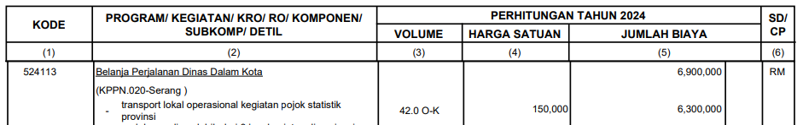
SUMBER DAYA YANG DIBUTUHKAN - Keuangan
No. | Rincian | Total biaya yang dibutuhkan | Keterangan
1. | Eksotik offline Kampus (Transport) | 6.300.000 | Anggaran dari kegiatan pojok statistik
2. | Eksotik offline ke OPD | - | Dilakukan di kegiatan yang diselenggarakan OPD
3. | Eksotik online | -
4. | Eksis hybrid di kantor | -
5. | B-Four online | -
Anggaran sudah tersedia di DIPA BPS Provinsi Banten
Notes:
Terdapat tindak lanjut penerapan keterampilan, karena latihan keterampilan itu tidak cukup hanya penyampaian materi dan praktek 2 jam saja, tetapi harus terus diasah agar benar-benar terampil sehingga dapat menghasilkan karya yang memberikan manfaat dan dampak yang positif.
Aplikasi bestie menyediakan menu konsultasi khusus internal BPS sebagai media konsultasi terkait materi pembinaan dan penerapannya.

Slide 9




DUKUNGAN DARI PIMPINAN
Pimpinan sebagai pengarah
2
Pimpinan sebagai role model
3
Pimpinan hadir pada acara Bestie, memberikan arahan dan juga semangat kepada peserta
1
Memberikan masukan untuk peningkatan kualitas penyelenggaraan Bestie
4
Notes:
Terdapat tindak lanjut penerapan keterampilan, karena latihan keterampilan itu tidak cukup hanya penyampaian materi dan praktek 2 jam saja, tetapi harus terus diasah agar benar-benar terampil sehingga dapat menghasilkan karya yang memberikan manfaat dan dampak yang positif.
Aplikasi bestie menyediakan menu konsultasi khusus internal BPS sebagai media konsultasi terkait materi pembinaan dan penerapannya.

Slide 10






DUKUNGAN DARI REKAN KERJA
03
04
Memberikan masukan untuk peningkatan kualitas penyelenggaraan Bestie
Turut berpartisipasi sebagai peserta
02
Turut berpartisipasi sebagai narasumber
Membantu penyelenggaraan Bestie
05
06
01
Menginput dokumentasi kegiatan di aplikasi Bestie
Sebagai Tim Kerja estie

Slide 11


STRATEGI MENDAPATKAN FEEDBACK
1
REVIU TRIWULANAN
Pengisian angket kepuasan peserta terhadap Bestie, kritik dan saran untuk pembinaan selanjutnya

Slide 12

STRATEGI MENDAPATKAN FEEDBACK
1
2
REVIU TRIWULANAN
PEMANTAUAN DIRI SENDIRI
Pengisian angket kepuasan peserta terhadap Bestie, kritik dan saran untuk pembinaan selanjutnya
Dilakukan sebulan sekali, menjaga komitmen dan konsistensi

Slide 13

STRATEGI MENDAPATKAN FEEDBACK
1
2
3
REVIU TRIWULANAN
PEMANTAUAN DIRI SENDIRI
RAPAT TIM
Dilakukan sebulan sekali, membahas kelebihan, kekurangan, kendala yang dihadapi saat penyelenggaraan Bestie selama sebulan
Pengisian angket kepuasan peserta terhadap Bestie, kritik dan saran untuk pembinaan selanjutnya
Dilakukan sebulan sekali, menjaga komitmen dan konsistensi

Slide 14

STRATEGI MENDAPATKAN FEEDBACK
1
2
3
4
REVIU TRIWULANAN
PEMANTAUAN DIRI SENDIRI
RAPAT TIM
MONEV SEMESTERAN
Dilakukan sebulan sekali, membahas kelebihan, kekurangan, kendala yang dihadapi saat penyelenggaraan Bestie selama sebulan
Pengisian angket kepuasan peserta terhadap Bestie, kritik dan saran untuk pembinaan selanjutnya
Dilakukan sebulan sekali, menjaga komitmen dan konsistensi
Mengundang pimpinan untuk memberikan arahan dan masukan.
Melakukan monitoring dan evaluasi untuk mengetahui progress capaian

Slide 15





HASIL YANG DIHARAPKAN
Tersedianya dokumentasi pembinaan statistik internal dan eksternal BPS yang mudah diakses oleh semua pengguna
5
Meningkatnya pemahaman dan pemanfaatan data BPS oleh eksternal BPS
4
4
3
3
Terwujudnya pelayanan publik yang prima
2
2
Terwujudnya produk dan publisitas BPS yang berkualitas
1
1
Terwujudnya pegawai BPS yang memiliki kapasitas yang mumpuni

Slide 16
T E R I M A K A S I H
IST 2024
IST 2024
BANTEN
BANTEN
NUR’IZZAH INAYATI

